Slide 1


面向对象程序设计
Java 斗地主
刘文 刘翼豪
农民翻身斗地主

Slide 2
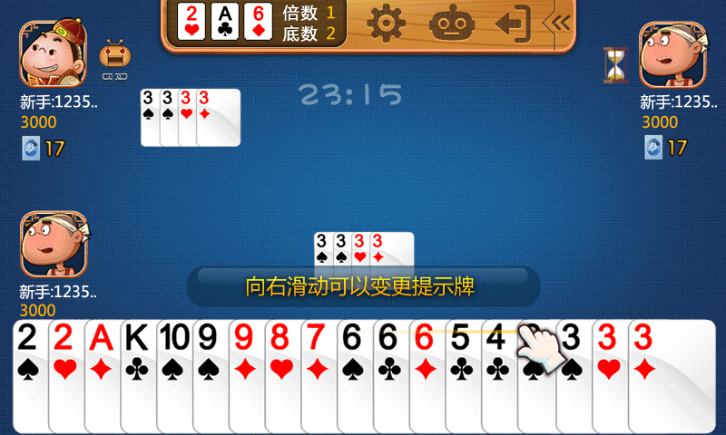

Slide 3

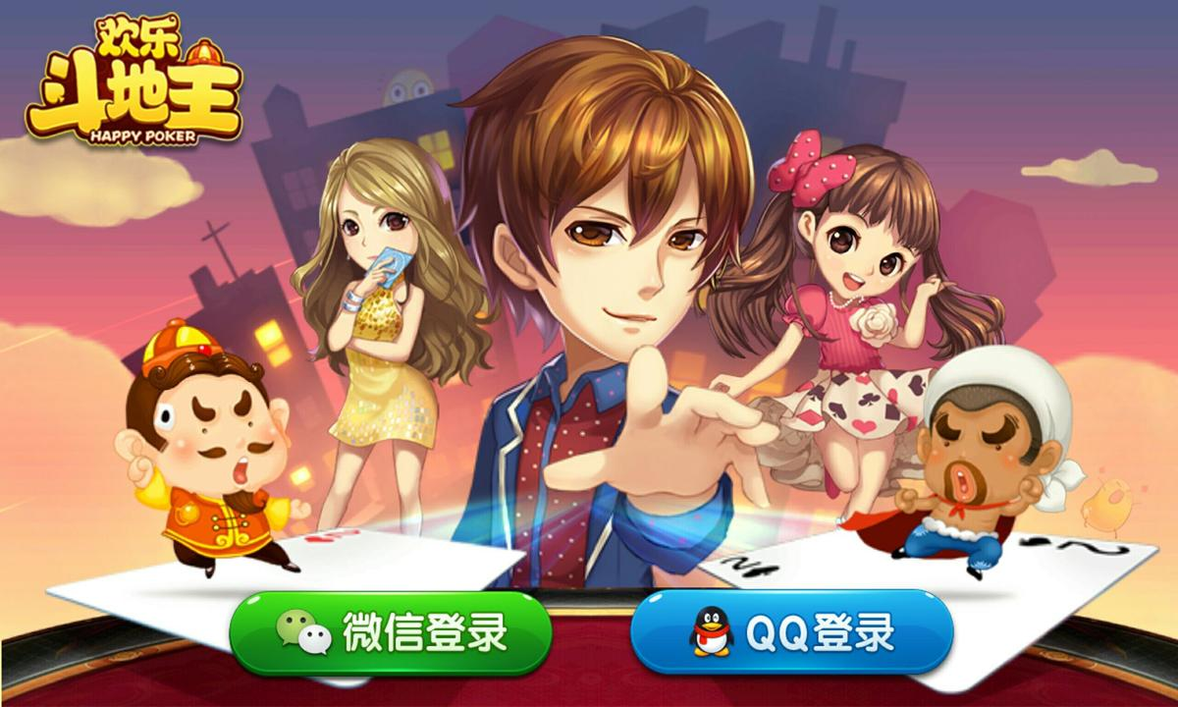
斗地主
喜闻乐见、喜大普奔
容易上手、几乎人人都会
熟悉的声音响起来~

Slide 4
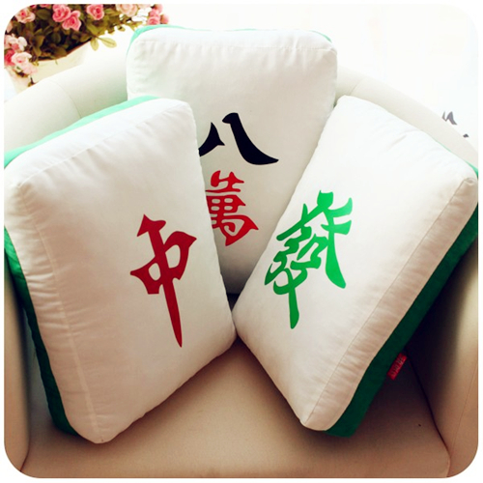
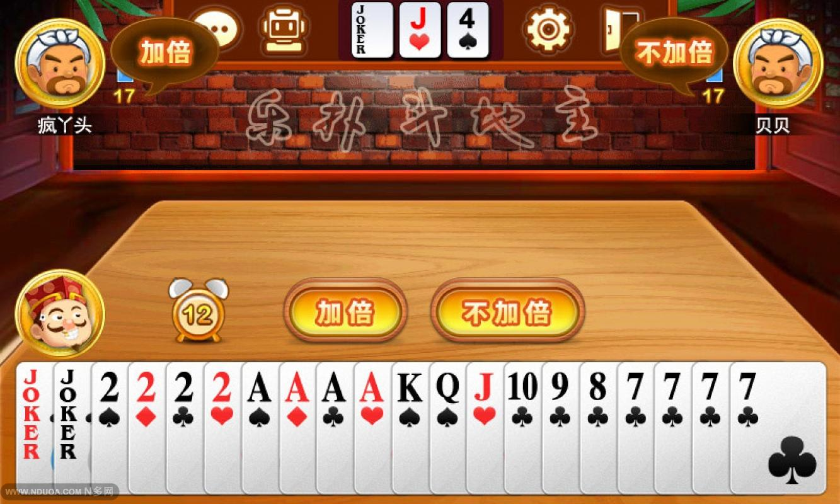
怎样实现斗地主？
洗牌、发牌
叫地主
抢地主
出牌
判断胜负
洗牌、码牌、摸牌、看牌、摸牌、看牌、胡了……
洗牌、发牌、打牌、赢了……

Slide 5
洗牌、发牌
叫地主
抢地主
出牌
判断胜负
Java斗地主
游戏系统
初始化
洗牌、发牌
叫地主、抢地主
出牌
判断胜负
游戏结算

Slide 6
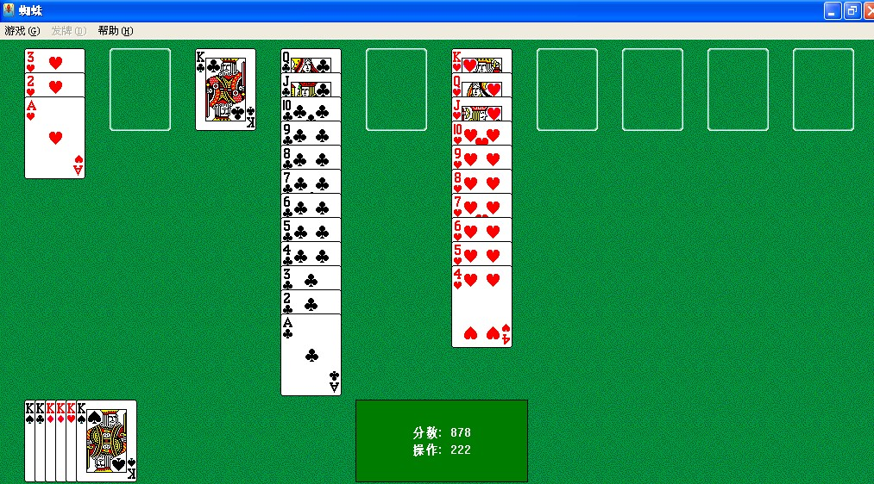
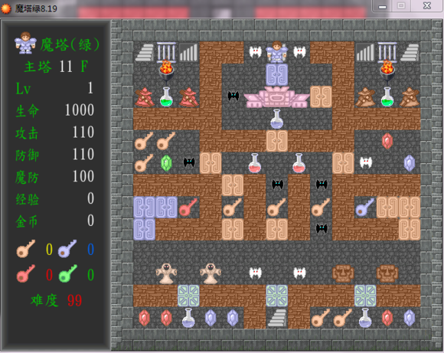
直接写一个游戏过程？
不可持续
不健壮
优雅
不环保
满足不了玩家需求
满足不了运营者的
经营需求

Slide 7

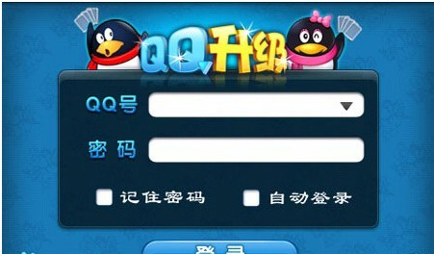

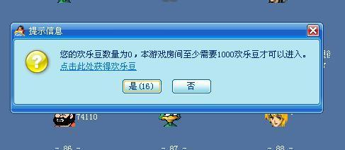
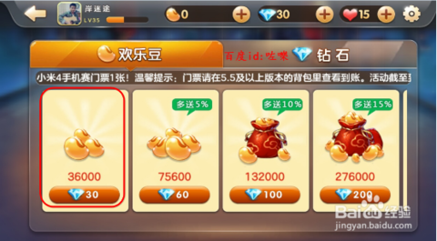
某T公司

Slide 8
shell + interface+ warehouse
游戏
操作
界面
用户
信息库
操作日志
反馈系统

Slide 9
Java斗地主
登录系统
游戏系统
用户信息管理系统
投诉建议系统
玩家登陆
管理员登陆
游客模式
初始化
洗牌、发牌
叫地主、抢地主
出牌
判断胜负
游戏结算
玩家修改资料
管理员注销玩家账号
玩家提交投诉和建议
管理员处理投诉和建议
操作日志管理

Slide 10
玩家登陆
投诉及
建议
玩家信息库
管理员登陆
管理维护
游戏操作及管理
投诉和建议信息库
反馈

Slide 11
Java斗地主
登录系统
游戏系统
用户信息管理系统
投诉建议系统
玩家登陆
管理员登陆
游客模式
初始化
洗牌、发牌
叫地主、抢地主
出牌
判断胜负
游戏结算
玩家修改资料
管理员注销玩家账号
玩家提交投诉和建议
管理员处理投诉和建议
操作日志管理

Slide 12
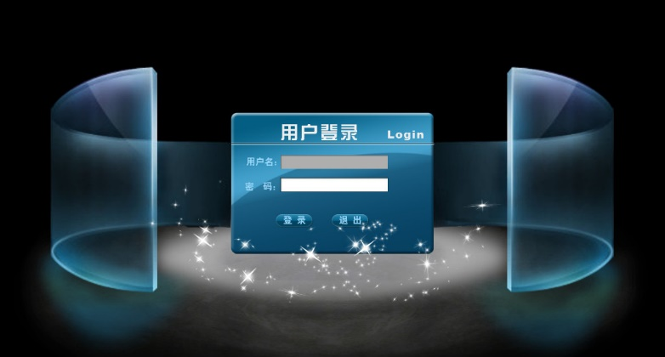


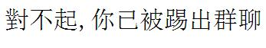
登录系统
系统登录界面
玩家
管理员
系统退出

Slide 13
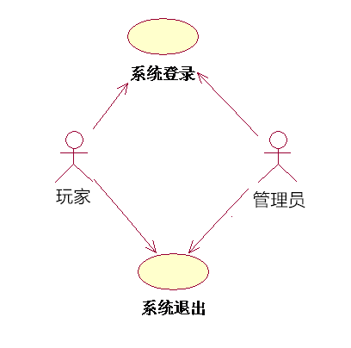
登录管理
注册
访客

Slide 14
需求编号 | DL-01 |  | 需求名称 | 用户登陆
创建者 |  |  | 最后更改者
用户类 | 玩家、管理员 |  | 需求优先级 | 高
用户输入或系统外激励 |  |  | 系统响应
1、用户输入用户名 2、用户输入登陆密码 3、用户确认 |  |  | 1、用户确认后，匹配数据库 2、若信息匹配，则登陆成功，识别权限，导入数据 3、若信息不匹配，则返回错误信息
功能需求
1、读出用户的输入 2、进行身份识别匹配 3、导入数据
例外以及相应处理
特殊需求或限定
检查是否存在恶意输入
调用的功能 |  | 操作成功后调用操作日志记录功能
注释和说明

Slide 15
需求编号 | DL-02 |  | 需求名称 | 新用户注册
创建者 |  |  | 最后更改者
用户类 | 玩家 |  | 需求优先级 | 高
用户输入或系统外激励 |  |  | 系统响应
1、用户打开注册界面 2、用户创建登录账号名（用户名 ） 3、用户创建密码并再次输入密码确认 4、用户确认 |  |  | 1、显示登陆界面（用户名输入栏、密码栏、确认栏） 2、查询用户输入的账号名是否已存在，若存在则提示用户更名 3、确认用户输入的两次密码是否一致，若不一致则提示用户重新输入，若一致则继续 4、生成用户ID，创建新的用户信息
功能需求
1、增加新用户 2、确保用户名的唯一性 3、创建并管理新的用户信息
调用的功能 |  | 操作成功后调用操作日志记录功能
注释和说明

Slide 16
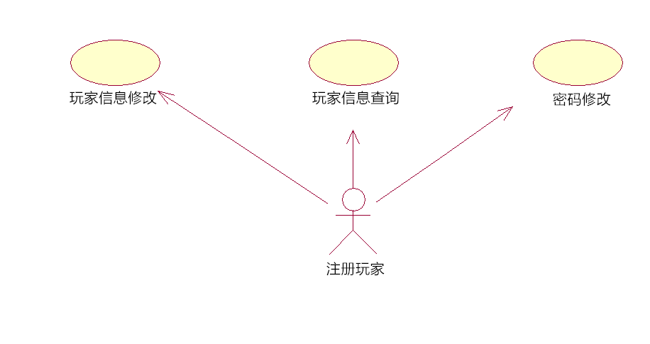
用户信息管理（玩家）

Slide 17
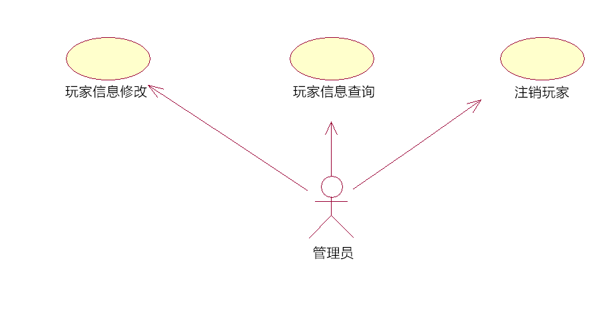
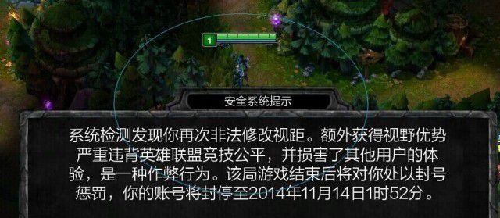
用户信息管理（管理员）

Slide 18
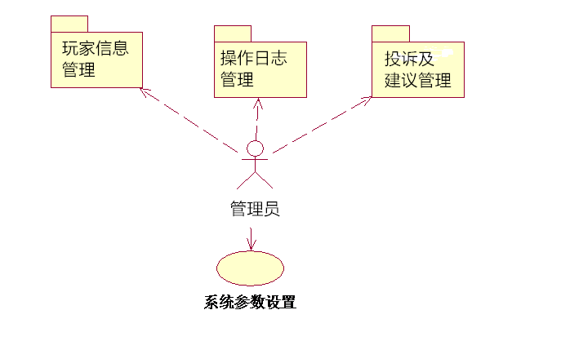
系统管理（管理员）

Slide 19
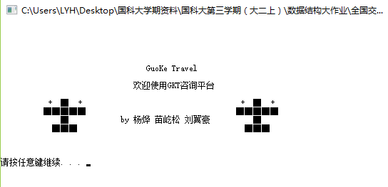
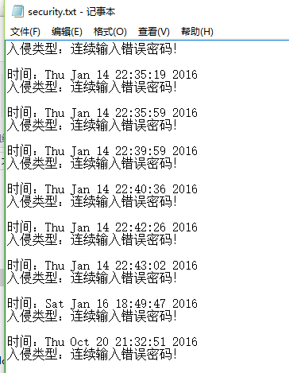
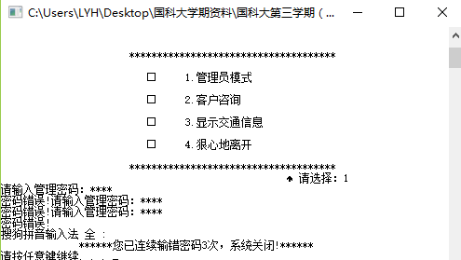
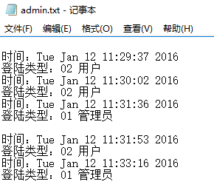

Slide 20
系统管理（管理员）

Slide 21
游戏操作管理
卡牌信息
数据元素 | 类型 | 长度 | 数据要求 | 说明
卡牌堆 | 整数 | 4 | 系统规定 | 从1~53分别代表54张扑克牌
玩家手牌堆 | 整型 | 4 | 系统规定 | 每个玩家自己的手牌
玩家手牌数 | 整型 | 4 | 系统结算 | 玩家剩余手牌

Slide 22
需求编号 | YX-01 | 需求名称 | 游戏初始化
创建者 |  | 最后更改者
用户类 | 玩家 | 需求优先级 | 高
用户输入或系统外激励 |  | 系统响应
1、用户选择可以设置游戏选项 2、用户可以选择开始游戏 |  | 1、初始化游戏界面，提供开始游戏选项 2、收到用户的确认请求后，进入匹配状态 3、有3人选择了开始游戏，匹配成功，正式进入游戏
功能需求
1、初始化游戏界面 2、可供玩家进行修改游戏设置，例如声音设置等 3、匹配游戏玩家 4、提供进入游戏的接口

Slide 23
需求编号 | YX-02 | 需求名称 | 洗牌、发牌操作
创建者 |  | 最后更改者
用户类 | 玩家 | 需求优先级 | 中
用户输入或系统外激励 |  | 系统响应
当玩家选择开始游戏并且匹配成功后，系统自动进行发牌操作 |  | 系统自动进行洗牌、发牌工作（由于采用随机分发牌，确保了牌的随机性，所以洗牌发牌实质为一个操作，不进行细分）
 |  | 发牌操作使用生成随机数的方法进行，前文已述，54张扑克牌用1-54这54个整型数代表。发牌操作即随机生成51个数的序列，分别加入玩家的手牌（最后三张牌最为地主底牌）。
 |  | 发完牌后，自动将各玩家的手牌进行排序整理（按照每张牌对应的整型数大小排列）
功能需求
1、完成发手牌的操作，要求随机性较强 2、留3张牌作为底牌 3、发完牌后能自动整理排序每个玩家的手牌

Slide 24
需求编号 | YX-03 |  | 需求名称 | 叫地主操作
创建者 |  |  | 最后更改者
用户类 | 玩家 |  | 需求优先级 | 高
用户输入或系统外激励 |  |  | 系统响应
玩家收到系统的轮询信号后，选择是否叫地主 |  |  | 发完手牌后，系统随机挑选一位玩家开始轮询叫地主
叫地主规则：叫牌时可以选择 “叫地主 ” 、“ 不叫 ” 。如果有玩家选择 “叫地主 ” 则进入抢地主环节；如果都“不叫”，则重新发牌，重新叫牌，直到有人“叫地主”为止 。 抢地主规则：当某位玩家叫完地主后，按照次序每位玩家均有且只有一次“抢地主”的机会。玩家选择“抢地主”后，如果没有其他玩家继续“抢地主”则地主权利属于该名“抢地主”的玩家。如果没有任何玩家选择“抢地主”，则地主权利属于“叫地主”的玩家。凡是有过“不叫地主”操作的玩家无法进行“抢地主”的操作。
 |  | “地主”产生之后，系统给地主加上状态标识符，并将3张底牌加入地主手牌，并且公开底牌
功能需求
1、产生游戏“地主” 2、如果本轮没有产生地主，则跳转到洗牌、发牌操作 3、地主产生后，将底牌加入地主手牌
例外以及相应处理
无人叫地主，则重新洗牌发牌

Slide 25
需求编号 | YX-04 | 需求名称 | 出牌操作
创建者 |  | 最后更改者
用户类 | 玩家 | 需求优先级 | 高
用户输入或系统外激励 |  | 系统响应
1、地主产生后，进入出牌阶段 2、由地主首先出牌 3、玩家可以选择出牌或者不出牌 |  | 地主首先出牌，然后按逆时针顺序依次出牌，轮到玩家跟牌时，可以选择 “ 不出 ” 或出比上一个玩家大的牌。 若无人出牌，则将出牌选择权交给最后一个出牌的玩家。
牌型说明： 王炸：即双王(大王和小王)，最大的牌。 炸弹：四张同数值牌(如四个 7 )。 单牌：单个牌(如红桃 5 )。 对牌：数值相同的两张牌(如梅花 4+ 方块 4 )。 三张牌：数值相同的三张牌(如三个 J )。 三带一：数值相同的三张牌 + 一张单牌或一对牌。例如： 333+6 或 444+99 单顺：五张或更多的连续单牌(如： 45678 或 78910JQK )。不包括 2 点和双王。 双顺：三对或更多的连续对牌(如： 334455 、 7788991010JJ )。不包括 2 点和双王。 三顺：二个或更多的连续三张牌(如： 333444 、 555666777888 )。不包括 2 点和双王。 飞机带翅膀：三顺+同数量的单牌(或同数量的对牌)。 如： 444555+79 或 333444555+7799JJ 四带二：四张牌+两手牌。(注意：四带二不是炸弹)。 如： 5555 + 3 + 8 或 4444 + 55 + 77 。

Slide 26
牌型的大小 王炸最大。 炸弹比王炸小，比其他牌大。都是炸弹时按牌的分值比大小。 除火箭和炸弹外，其他牌必须要牌型相同且总张数相同才能比大小。 单牌按分值比大小，依次是大王 > 小王 >2>A>K>Q>J>10>9>8>7>6>5>4>3 ，不分花色。 对牌、三张牌都按分值比大小。 顺牌按最大的一张牌的分值来比大小。 飞机带翅膀和四带二按其中的三顺和四张部分来比，带的牌不影响大小。
功能需求
1、进行出牌处理 2、判断出牌大小，检查是否符合出牌规则

Slide 27
投诉和建议管理
投诉和建议信息
数据元素 | 类型 | 长度 | 数据要求 | 说明
投诉和建议 | 字符 | 0-200 | 非空，用户输入
日期 | 日期 | 8 | 系统产生 | 每一条建议的提交日期
状态 | 枚举 |  | 系统反馈 | {已提交，处理中，已反馈}
反馈时间 | 日期 | 8 | 系统产生 | 每一条建议的反馈日期
电子邮件地址 | 字符 | 30 | 用户输入
联系电话 | 字符 | 30 | 用户输入
联系人 | 字符 | 20 | 用户输入

Slide 28
需求编号 | TS-01 | 需求名称 | 投诉和建议
创建者 |  | 最后更改者
用户类 | 玩家 | 需求优先级 | 中
用户输入或系统外激励 |  | 系统响应
玩家进入投诉和建议界面，输入投诉或建议，以及自己的联系信息 |  | 收到玩家的确认请求后，检查玩家的输入信息是否符合格式，若不符合要求则提示用户重新输入；否则，将玩家输入的信息保存到投诉和建议数据库中，并且提示用户提交成功，将该条建议状态设置为“已提交”
功能需求
1、提供用户提交投诉和建议的渠道 2、反馈用户提交的建议

Slide 29

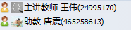

登陆
信息库
游戏
注册玩家
管理员
投诉和
建议管理
玩家信息管理
操作日志
游客玩家

Slide 30
Thank you！

